Slide 1
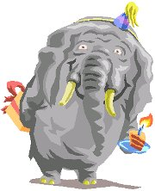
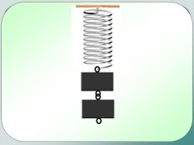
Вес тела
Урок подготовила учитель физики МОУ Новоульяновской СОШ № 1
Спольник А. Х.

Slide 2
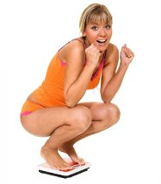
Вопрос
Правильно ли мы говорим, что наш вес составляет, например, 40 кг?
Поднимите руки те, кто считает, что говорим правильно.
А теперь те, кто считает, что говорим неправильно.
Мнения разделились.
Разобраться в этом вам поможет новая тема:
«Вес тела».

Slide 3
Повторение пройденного материала
1.Записать формулы силы тяжести и силы упругости.
2. Указать на рис. точки приложения силы тяжести и силы упругости а) б)
3.Решите задачу:
Найти силу упругости, если k = 40 Н/м, пружина растянулась под действием силы на ∆ X=20 см.
4. Какие силы действуют на гимнаста, во время прыжка на батуте?
5.Почему снег не падает с крыш?

Slide 4
Древний мыслитель и философ Китая Конфуций утверждал, что
Три пути ведут к познанию:
Путь размышления – это путь самый благородный,
Путь подражания – это путь самый легкий,
И путь опыта – это путь самый горький.
Сегодня на уроке нам предстоит пройти все эти пути и согласится, а может быть, засомневаться в истинности этого утверждения.

Slide 5
Объяснение
Вес тела – это сила?
Скажите, что нам необходимо будет узнать о ней?
1.
2.
3.

Slide 6
Вес тела
Сила с которой тело действует на опору или подвес, вследствие притяжения его Землей, называется ВЕСОМ ТЕЛА.
Обозначается – Р
Величина векторная
За единицу измерения принят - 1 Н
Формула
Р = m∙g

Slide 7
Изображение веса тела
Р Р
1.В чём отличие веса тела от силы тяжести?
2.Выберите прибор, из лежащих на столе , которым вы определите силу

Slide 8
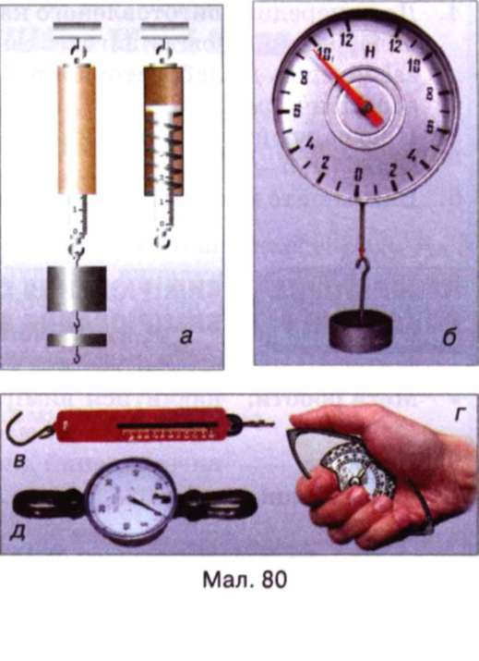
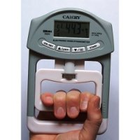
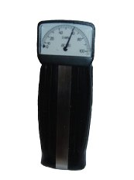
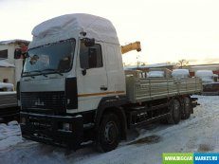
Измерение силы и веса тела
Прибором для измерения веса тела и силы тяжести является динамометр.
Виды динамометров:
Школьный лабораторный, трубчатый, тяговый, бытовой.

Slide 9
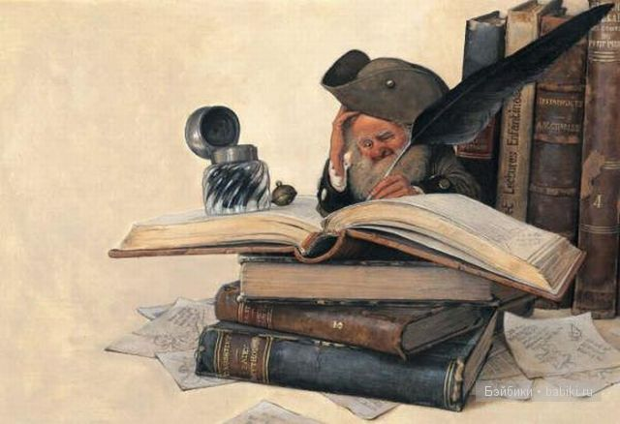
Закрепление и первичная проверка знаний
А, теперь узнав, все о весе тела, давайте, сравним три величины: силу тяжести, вес тела и массу(заполняя таблицу).
Сравнение будем проводить по плану изучения физической величины: 1.Определение дадим устно;
величина(векторная или скалярная);
2.обозначение;
3.формула;
4.единица измерения;
5.прибор для измерения;
6.точка приложения на чертеже .
СИЛА ТЯЖЕСТИ | ВЕС ТЕЛА | МАССА
1. 2. 3. 4. 5. 6.

Slide 10

Проверь себя
СИЛА ТЯЖЕСТИ | ВЕС ТЕЛА | МАССА
Определение (устно). Вектор, вертикально вниз. F _{тяж} F _{тяж} = m g. [F _{тяж} ] = [ 1 H ] Динамометр. Точка приложения – центр тела. | Определение (устно). Вектор, вертикально вниз. Р. Р = F _{тяж} . [ P] = [ 1 H ] Динамометр Точка приложения – точка соединения тела и опоры, тела и подвеса | Определение (устно). Скаляр. m m = p v [m] = [ 1 кг ] Весы

Slide 11
Ответьте на вопросы:
Что общего между силой тяжести и весом тела?
В чем различие между этими силами?
Изменится ли вес тела на Луне ?
Каким прибором можно измерить вес тела?

Slide 12
Итог урока.
Вопрос.
Правильно ли мы говорим, что наш вес составляет, например, 50 кг?
Да, с точки зрения физики, мы говорим неверно, так как 50 кг это масса и ее измеряют весами, а вес тела – это сила и ее единица 1 Ньютон, и прибор для измерения – динамометр.
Вспомните, кто из вас голосовал, что мы говорим правильно, и кто, что неправильно. Теперь, я думаю, у вас не осталось сомнений в том, что необходимо говорить и в повседневной жизни правильно, показывая тем самым, что вы разбираетесь в физике и хорошо ее знаете.

Slide 13

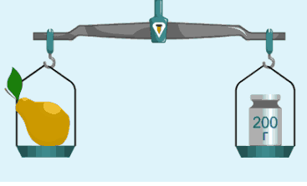
Рефлексия.
Что было сложного при изучении нового материала?
Что было непонятно?
Что было интересно?
Дополнительно:
Определите вес груши.

Slide 14
Домашнее задание: § Упр №
§ 26, вес тела - наизусть (по плану).
Упр. 10
Решить обязательно задачи № 1,2,4;
Задачи № 3,5 – по желанию.

Slide 15
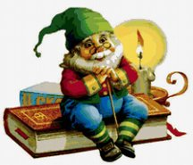
Конец урока

